Slide 1

§1.4 阶跃信号和冲激信号

Slide 2
本节介绍
函数本身有不连续点(跳变点)或其导数与积分有不连续点的一类函数统称为奇异信号或奇异函数。
主要内容
  单位斜变信号
  单位阶跃信号
  单位冲激信号
  冲激偶信号

Slide 3
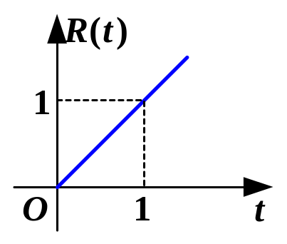
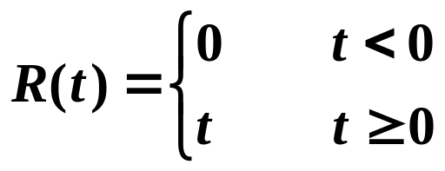
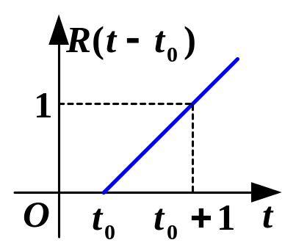
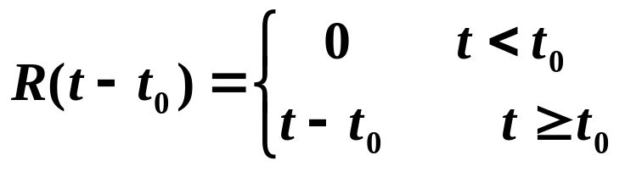

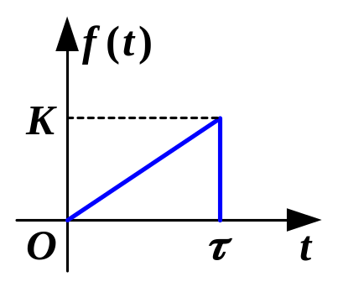
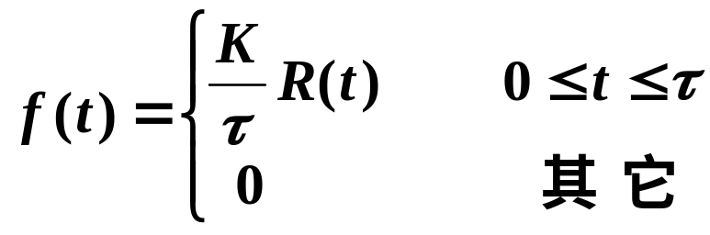
一．单位斜变信号
1． 定义
2．有延迟的单位斜变信号
由宗量t-t₀=0 可知起始点为
3．三角形脉冲

Slide 4
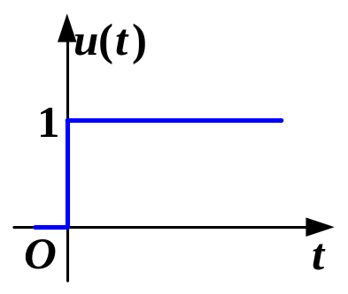
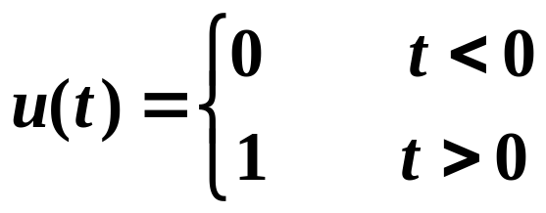
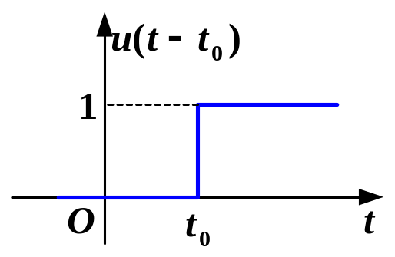
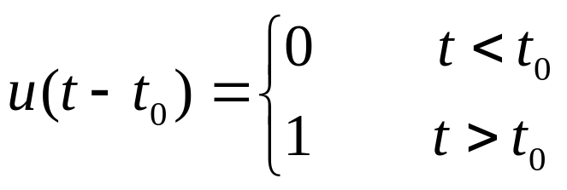
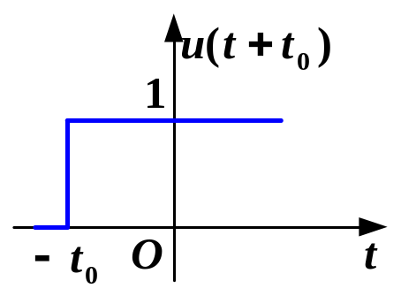
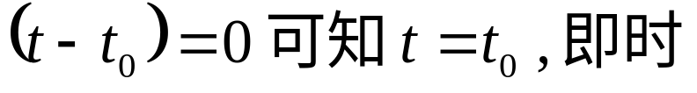

二．单位阶跃信号
1. 定义
0点无定义或1/2
2. 有延迟的单位阶跃信号
由宗量
，函数有断点，跳变点
宗量>0 函数值为1
宗量<0 函数值为0

Slide 5
3、物理背景

Slide 6
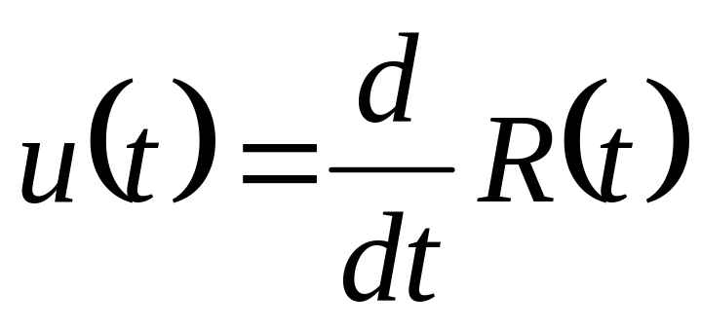
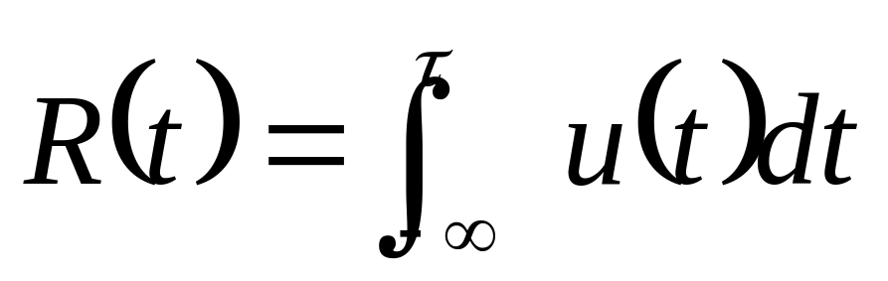
４、单位斜变信号与单位阶跃信号的关系

Slide 7
５、应用
单边特性的表示：
范围的表示：
用单位阶跃信号描述其他信号

Slide 8
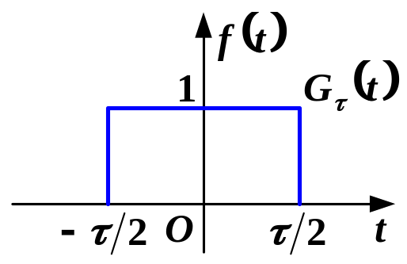
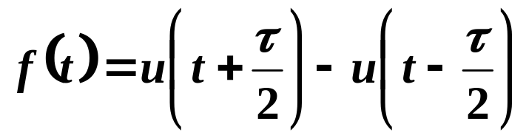
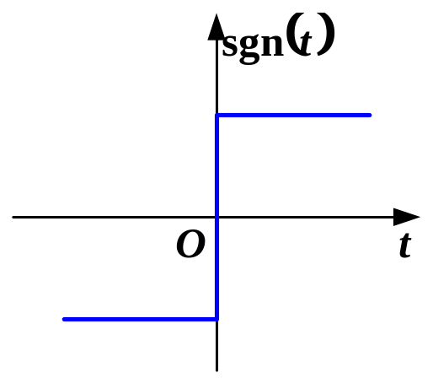
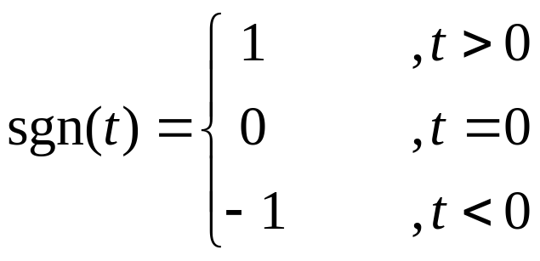
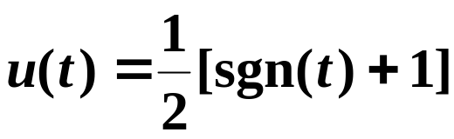
用单位阶跃信号描述其他信号
单位矩形脉冲：也称窗函数或门函数
其它函数只要用门函数处理(乘以门函数)，就只剩下门内的部分。
符号函数：(Signum)

Slide 9
三．单位冲激函数（难点）
物理背景
定义1
定义2
冲激函数的性质

Slide 10
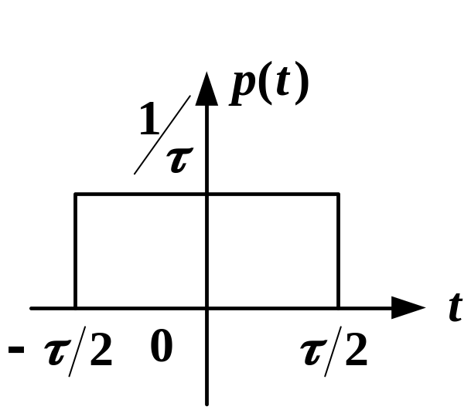
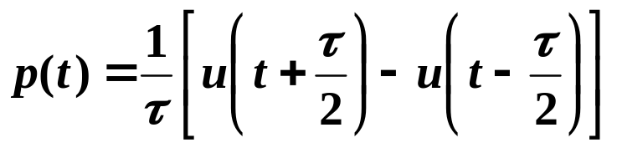

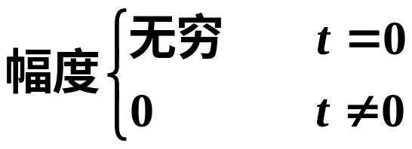
定义1:脉冲演变(矩形脉冲)
面积1；
脉宽↓；
脉冲高度↑；
则窄脉冲集中于t=0处。
★面积为1
★宽度为0
三个特点：
★

Slide 11
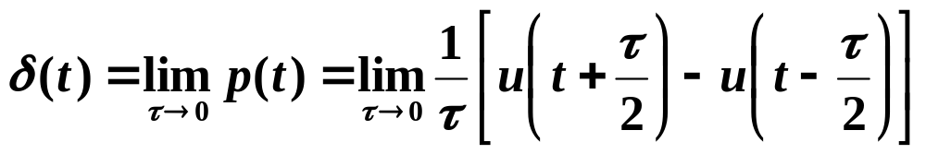
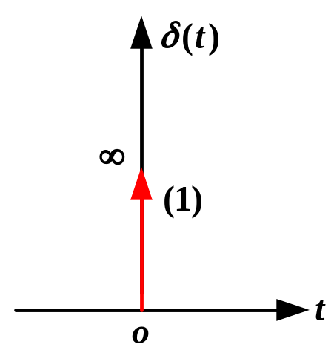
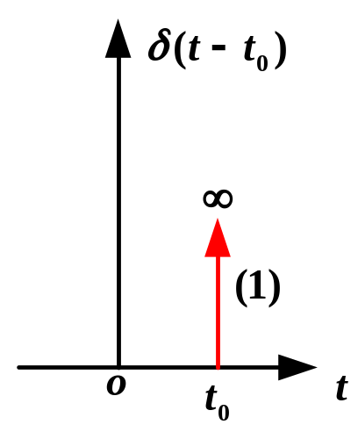

描述
时移的冲激函数
若面积为k，则强度为k。
三角形脉冲，双边指数脉冲，钟形脉冲，抽样函数，取τ→0极限，都可以认为是冲激函数。

Slide 12
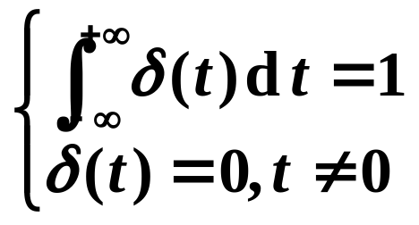
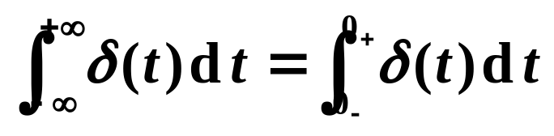
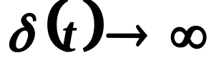
定义2：狄拉克(Dirac)函数
函数值只在t=0时不为零；
积分面积为1；
t=0时， ，为无界函数。

Slide 13

冲激函数的性质
1．抽样性
2．奇偶性
3．标度变换※

Slide 14

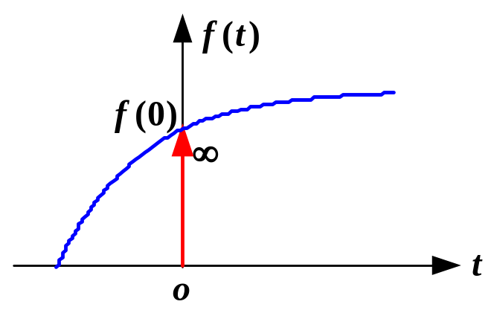
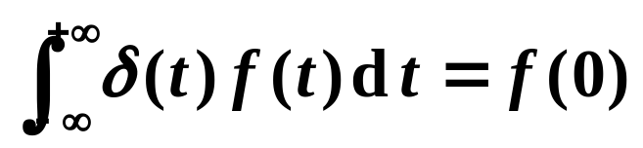


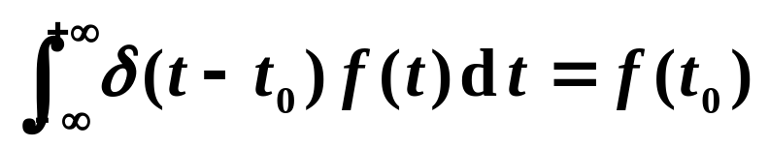

(1) 抽样性(筛选性)
如果f(t)在t=0处连续，且处处有界，则有
对于移位情况：
(2) 奇偶性

Slide 15
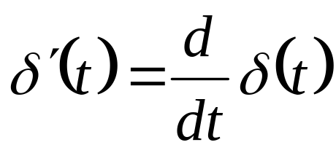
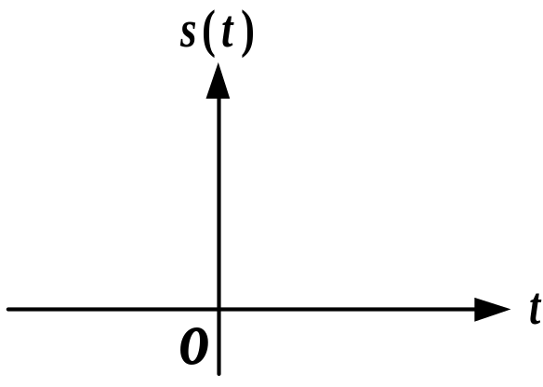
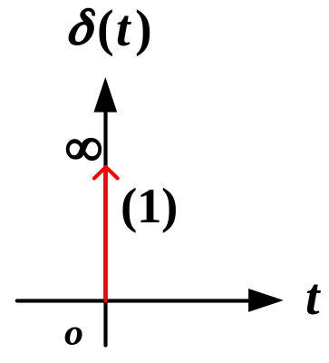
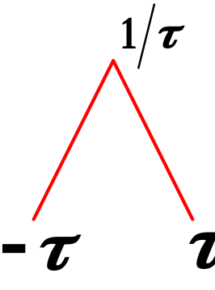
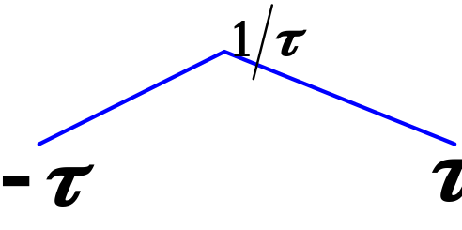
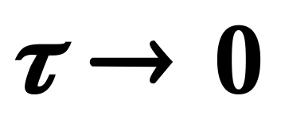
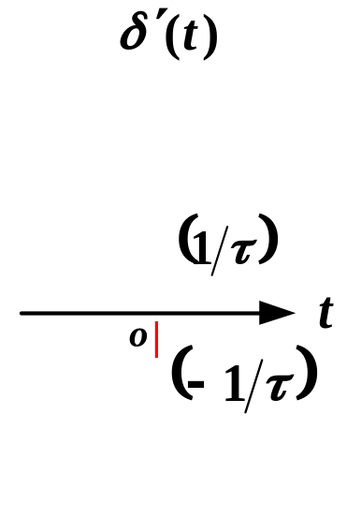
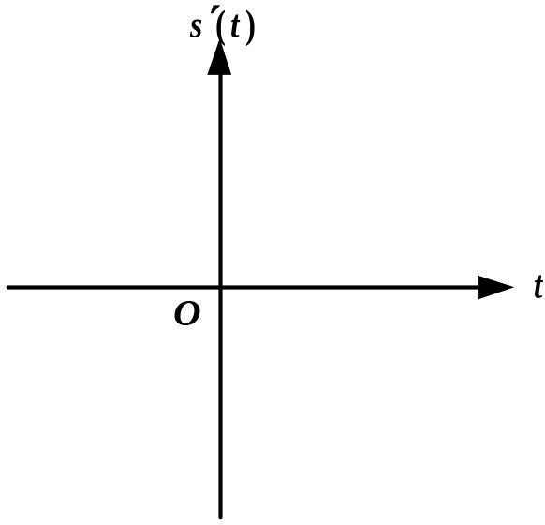
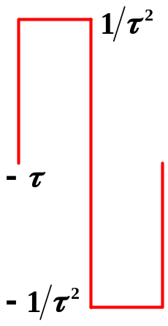
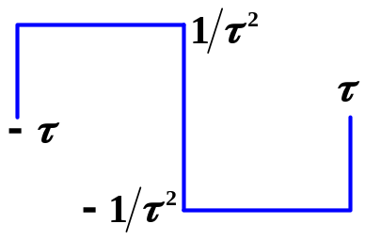

三、 冲激偶
定义:
波形:

Slide 16
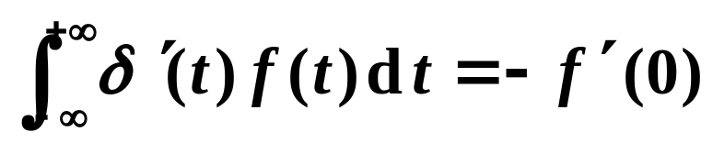
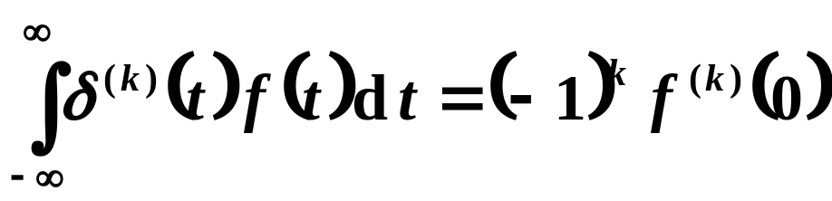

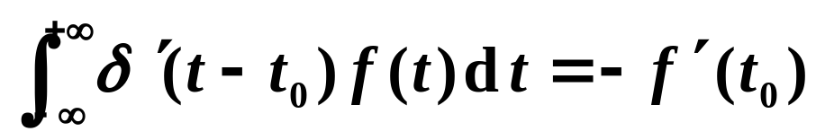
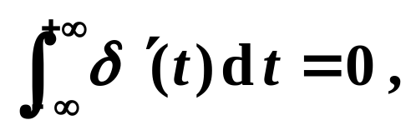
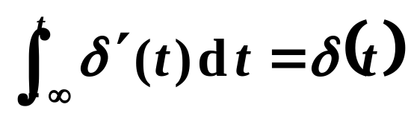

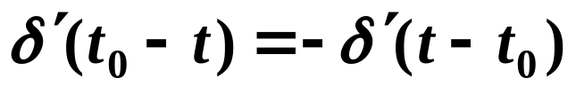
冲激偶的性质
①
时移，则：
②
③
④

Slide 17
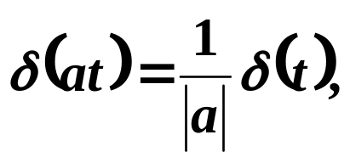

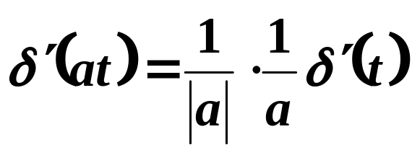
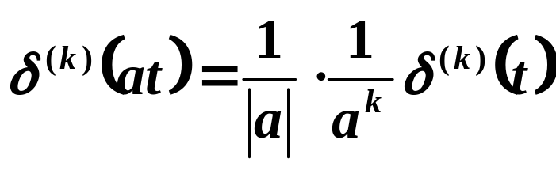
(3) 对δ(t)的标度变换
冲激偶的标度变换

Slide 18






四.总结： R(t)，u(t)， δ(t), 之间的关系
R(t)
求 ↓ ↑ 积 (-∞<t< ∞)
u(t)
导 ↓ ↑ 分
δ(t)
↓ ↑

Slide 19











冲激函数的性质总结
（1）抽样性
（5）冲激偶
（2）奇偶性
（3）比例性
（4）微积分性质
（6）卷积性质

